Slide 1
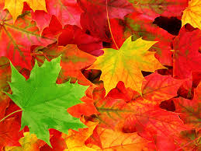
ΦΘΙΝΟΠΩΡΟ

Slide 2
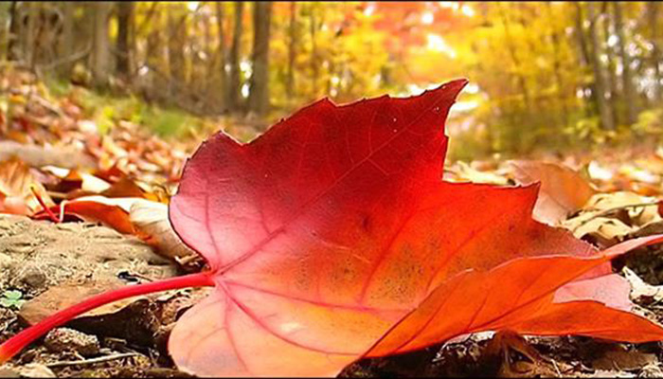
Σεπτέμβριος Οκτώβριος Νοέμβριος

Slide 3
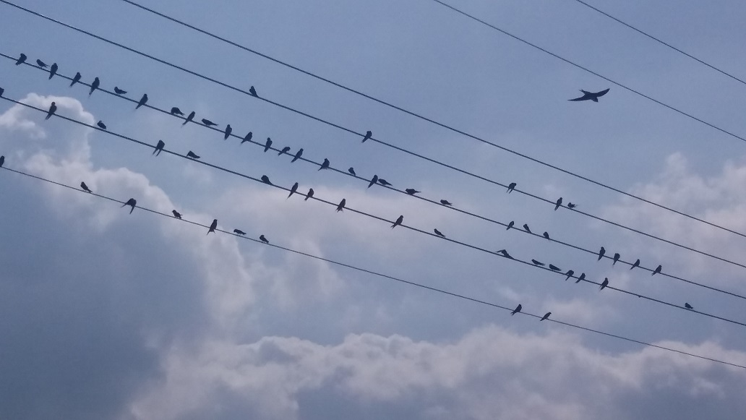
Τα χελιδόνια και άλλα αποδημητικά πουλιά φεύγουν.

Slide 4
Τα σχολεία ανοίγουν.

Slide 5
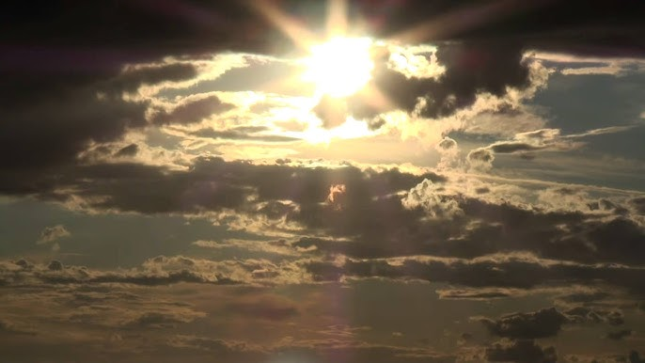
Ο ουρανός συννεφιάζει.

Slide 6
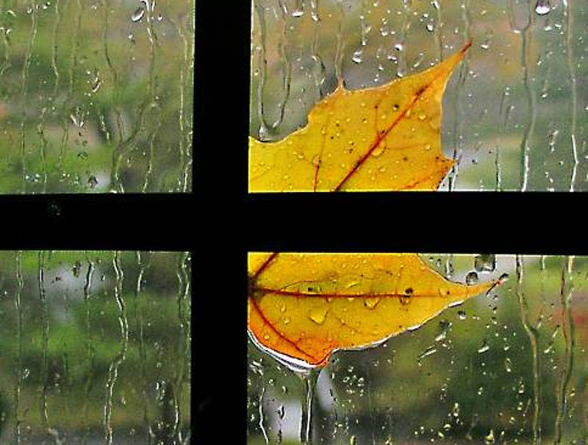
Πέφτουν τα πρωτοβρόχια.

Slide 7
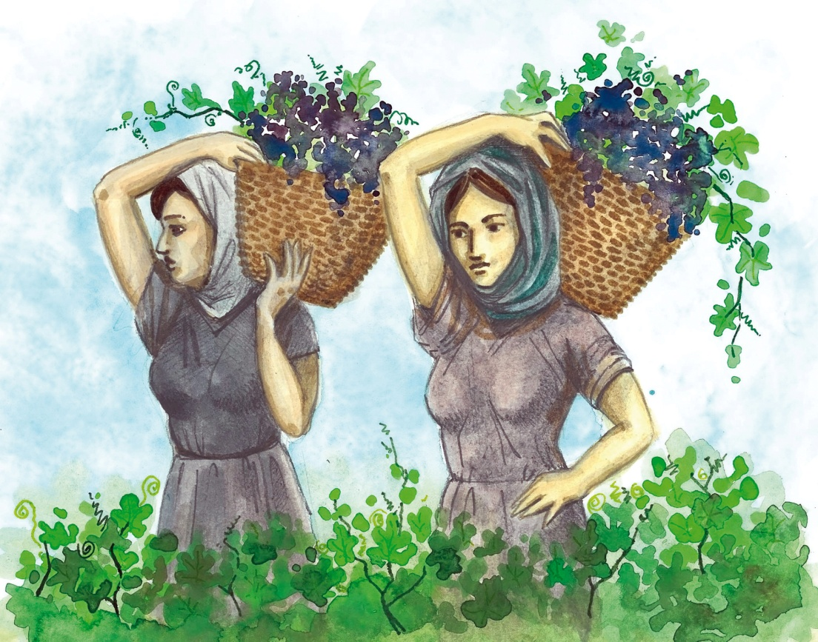
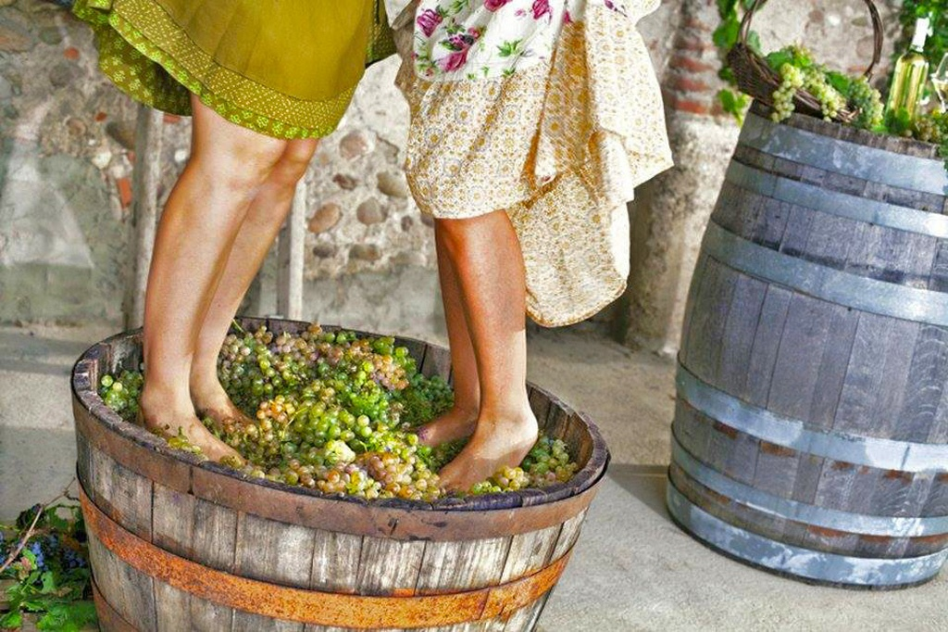
Είναι η εποχή του τρύγου.Μαζεύουμε τα σταφύλια και τα πατάμε για να φτιάξουμε μούστο.

Slide 8
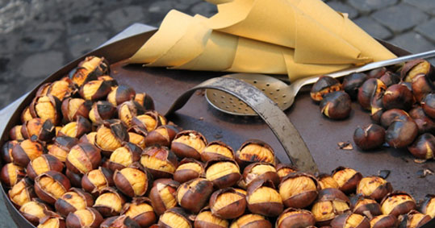
Ψήνουμε κάστανα που γίνονται πολύ νόστιμα.

Slide 9
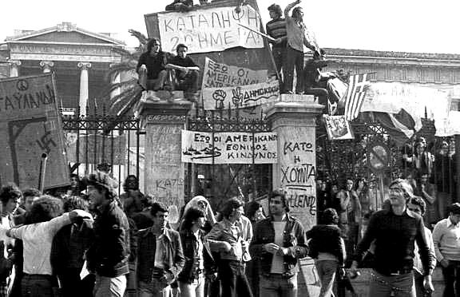
Γιορτάζουμε την
28^{η} Οκτωβρίου 1940 και τη γιορτή του Πολυτεχνείου.

Slide 10
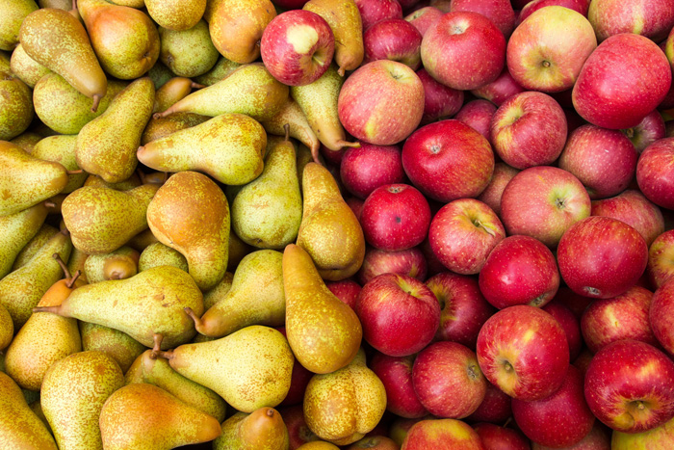
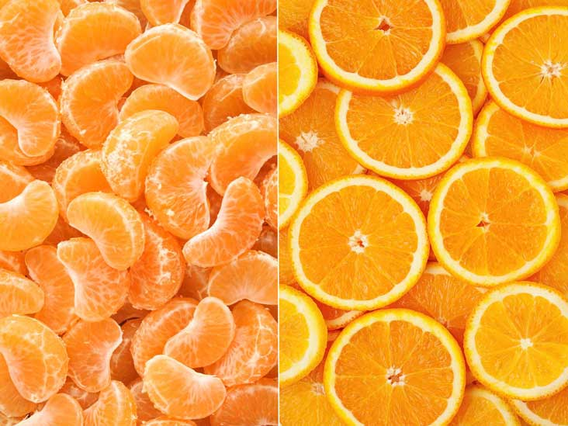
Μοσχοβολάει ο τόπος από μήλα, αχλάδια, πορτοκάλια και μανταρίνια.

